Slide 1


1
덧셈과 뺄셈 (『수학』 14~15쪽 , 『수학 익힘』 10~11쪽)
4차시
덧셈을 해 볼까요(3)

Slide 2

4
차시
덧셈을 해 볼까요(3)
학습
문제
받아올림이 두 번, 세 번 있는(세 자리 수)+(세 자리 수)의계산 결과를 어림하고, 계산해 보아요.

Slide 3

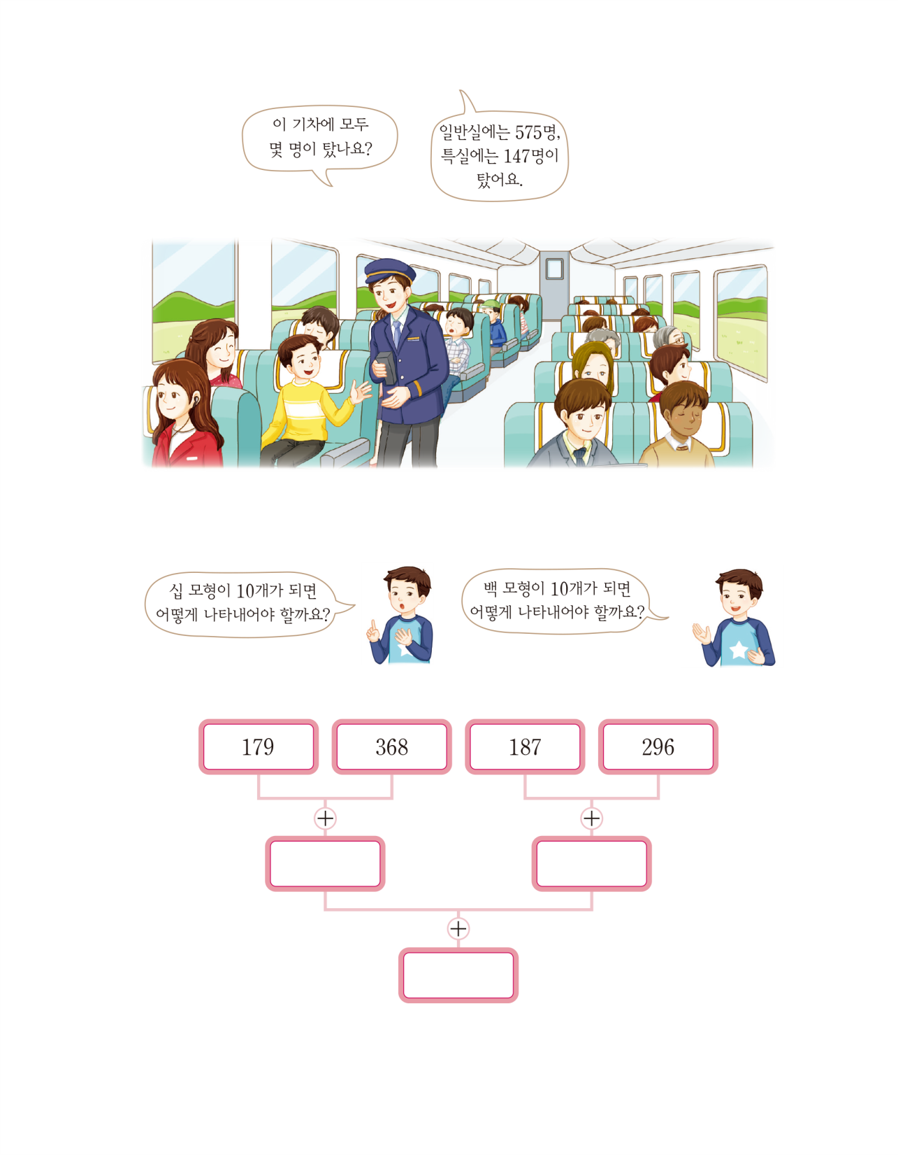

기차에 타고 있는 사람 수 알아보기
기차에 모두 몇 명이 탔는지 알아봅시다.
기차를 타고 여행한 경험을 이야기해 보세요.
기차를 타고 친척 집에 다녀온 적이 있습니다.
부모님과 같이 기차를 타고 여행을 다녀왔습니다.

Slide 4
기차에 타고 있는 사람 수 알아보기
기차에 모두 몇 명이 탈 수 있을 것 같나요?
약 500명이 넘게 탈 수 있을 것 같습니다.
700명 정도 탈 수 있을 것 같습니다.
기차에 몇 명이 탔다고 했나요?
일반실에는 575명, 특실에는 147명이 탔다고 했습니다.
기차에 모두 몇 명이 탔는지 어림해 보세요.
700명 정도입니다.

Slide 5
기차에 타고 있는 사람 수 알아보기
어떻게 구하면 되는지 식을 써 보세요.
575+147입니다.
575와 147을 각각 얼마로 어림하여 계산하면 좋을까요?
575는 580으로, 147은 150으로 어림하면 좋을 것 같습니다.
575와 147을 어림하여 계산하면 얼마일까요?
730입니다.
575+147을 어떻게 계산할 수 있을까요?
500+100, 70+40, 5+7을 차례대로 계산합니다.
5+7, 70+40, 500+100을 차례대로 계산합니다.

Slide 6

575+147을 어떻게 계산하면
되는지 알아보기
575+147을 어떻게 계산하는지 알아봅시다.
575+147을 수 모형으로 놓아 보세요.
575는 수 모형으로 어떻게 놓을 수 있을까요?
백 모형 5개, 십 모형 7개, 일 모형 5개를 놓습니다.
147은 수 모형으로 어떻게 놓을 수 있을까요?
백 모형 1개, 십 모형 4개, 일 모형 7개를 놓습니다.

Slide 7
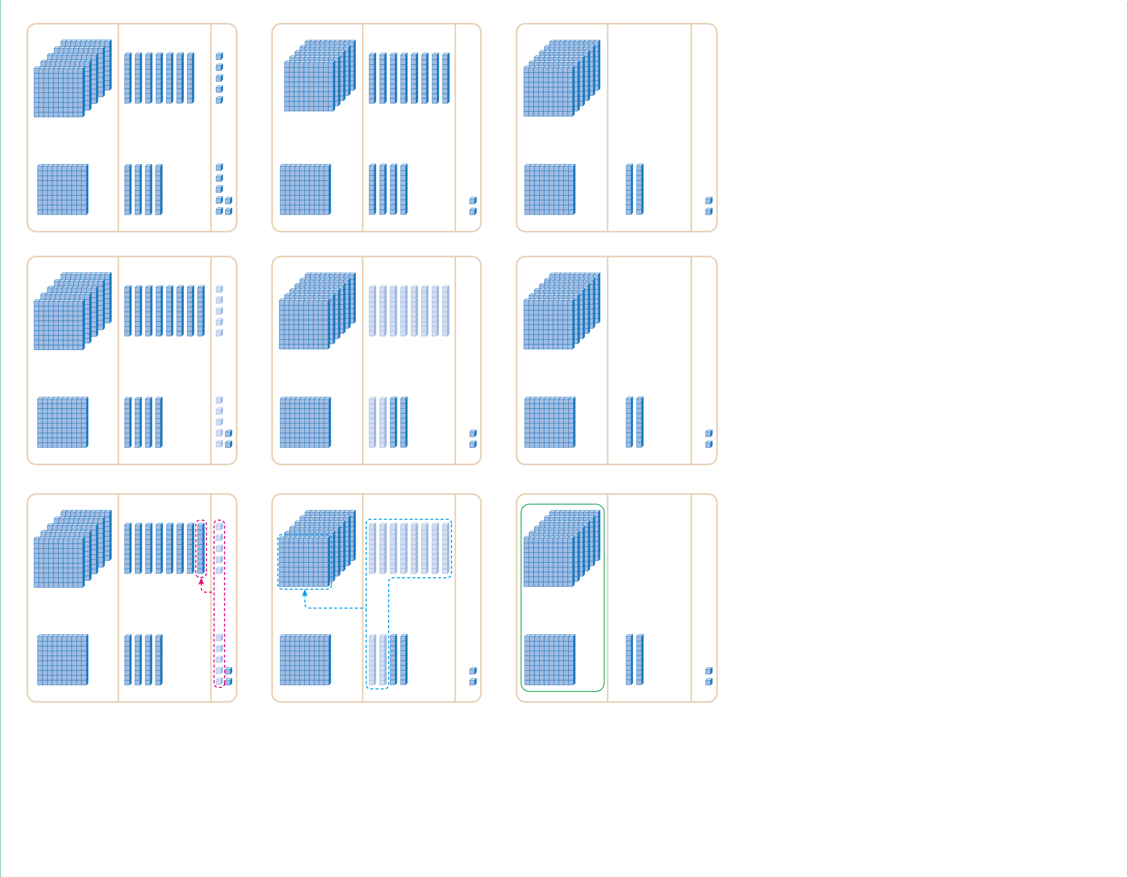
575+147을 어떻게 계산하면
되는지 알아보기
일 모형끼리 더하면 일 모형은 몇 개인가요?
12개입니다.
일 모형이 12개가 되면 어떻게 해야 할까요?
일 모형이 10개가 되면 십 모형 1개로 바꿉니다.

Slide 8
575+147을 어떻게 계산하면
되는지 알아보기
십 모형끼리 더하면 십 모형은 몇 개인가요?
12개입니다.
십 모형이 12개가 되면 어떻게 해야 할까요?
십 모형이 10개가 되면 백 모형 1개로 바꿉니다.

Slide 9
575+147을 어떻게 계산하면
되는지 알아보기
백 모형끼리 더하면 백 모형은 몇 개인가요?
7개입니다.
575+147은 얼마인가요?
722입니다.
어림한 값과 계산한 값을 비교해 보세요.

Slide 10
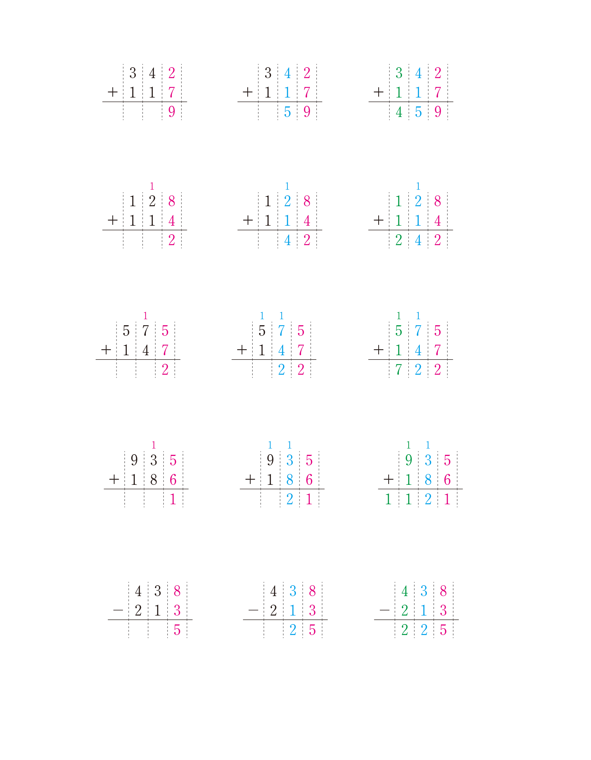
575+147을 어떻게 계산하면
되는지 알아보기
세로 계산으로 계산하는 방법을 알아보세요.
계산하는 방법을 말해 보세요.
일의 자리에서 받아올림이 있으면 십의 자리에 받아올려 계산하고, 십의 자리에서 받아올림이 있으면 백의 자리에 받아올려 계산합니다.

Slide 11
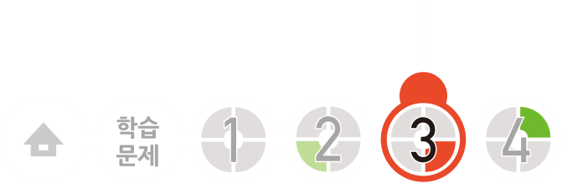
935+186을 어떻게 계산하면
되는지 알아보기
935+186을 어떻게 계산하는지 알아봅시다.
935+186을 수 모형으로 놓아 보세요.
935는 수 모형으로 어떻게 놓을 수 있을까요?
z
백 모형 9개, 십 모형 3개, 일 모형 5개를 놓습니다.
186은 수 모형으로 어떻게 놓을 수 있을까요?
z
백 모형 1개, 십 모형 8개, 일 모형 6개를 놓습니다.

Slide 12
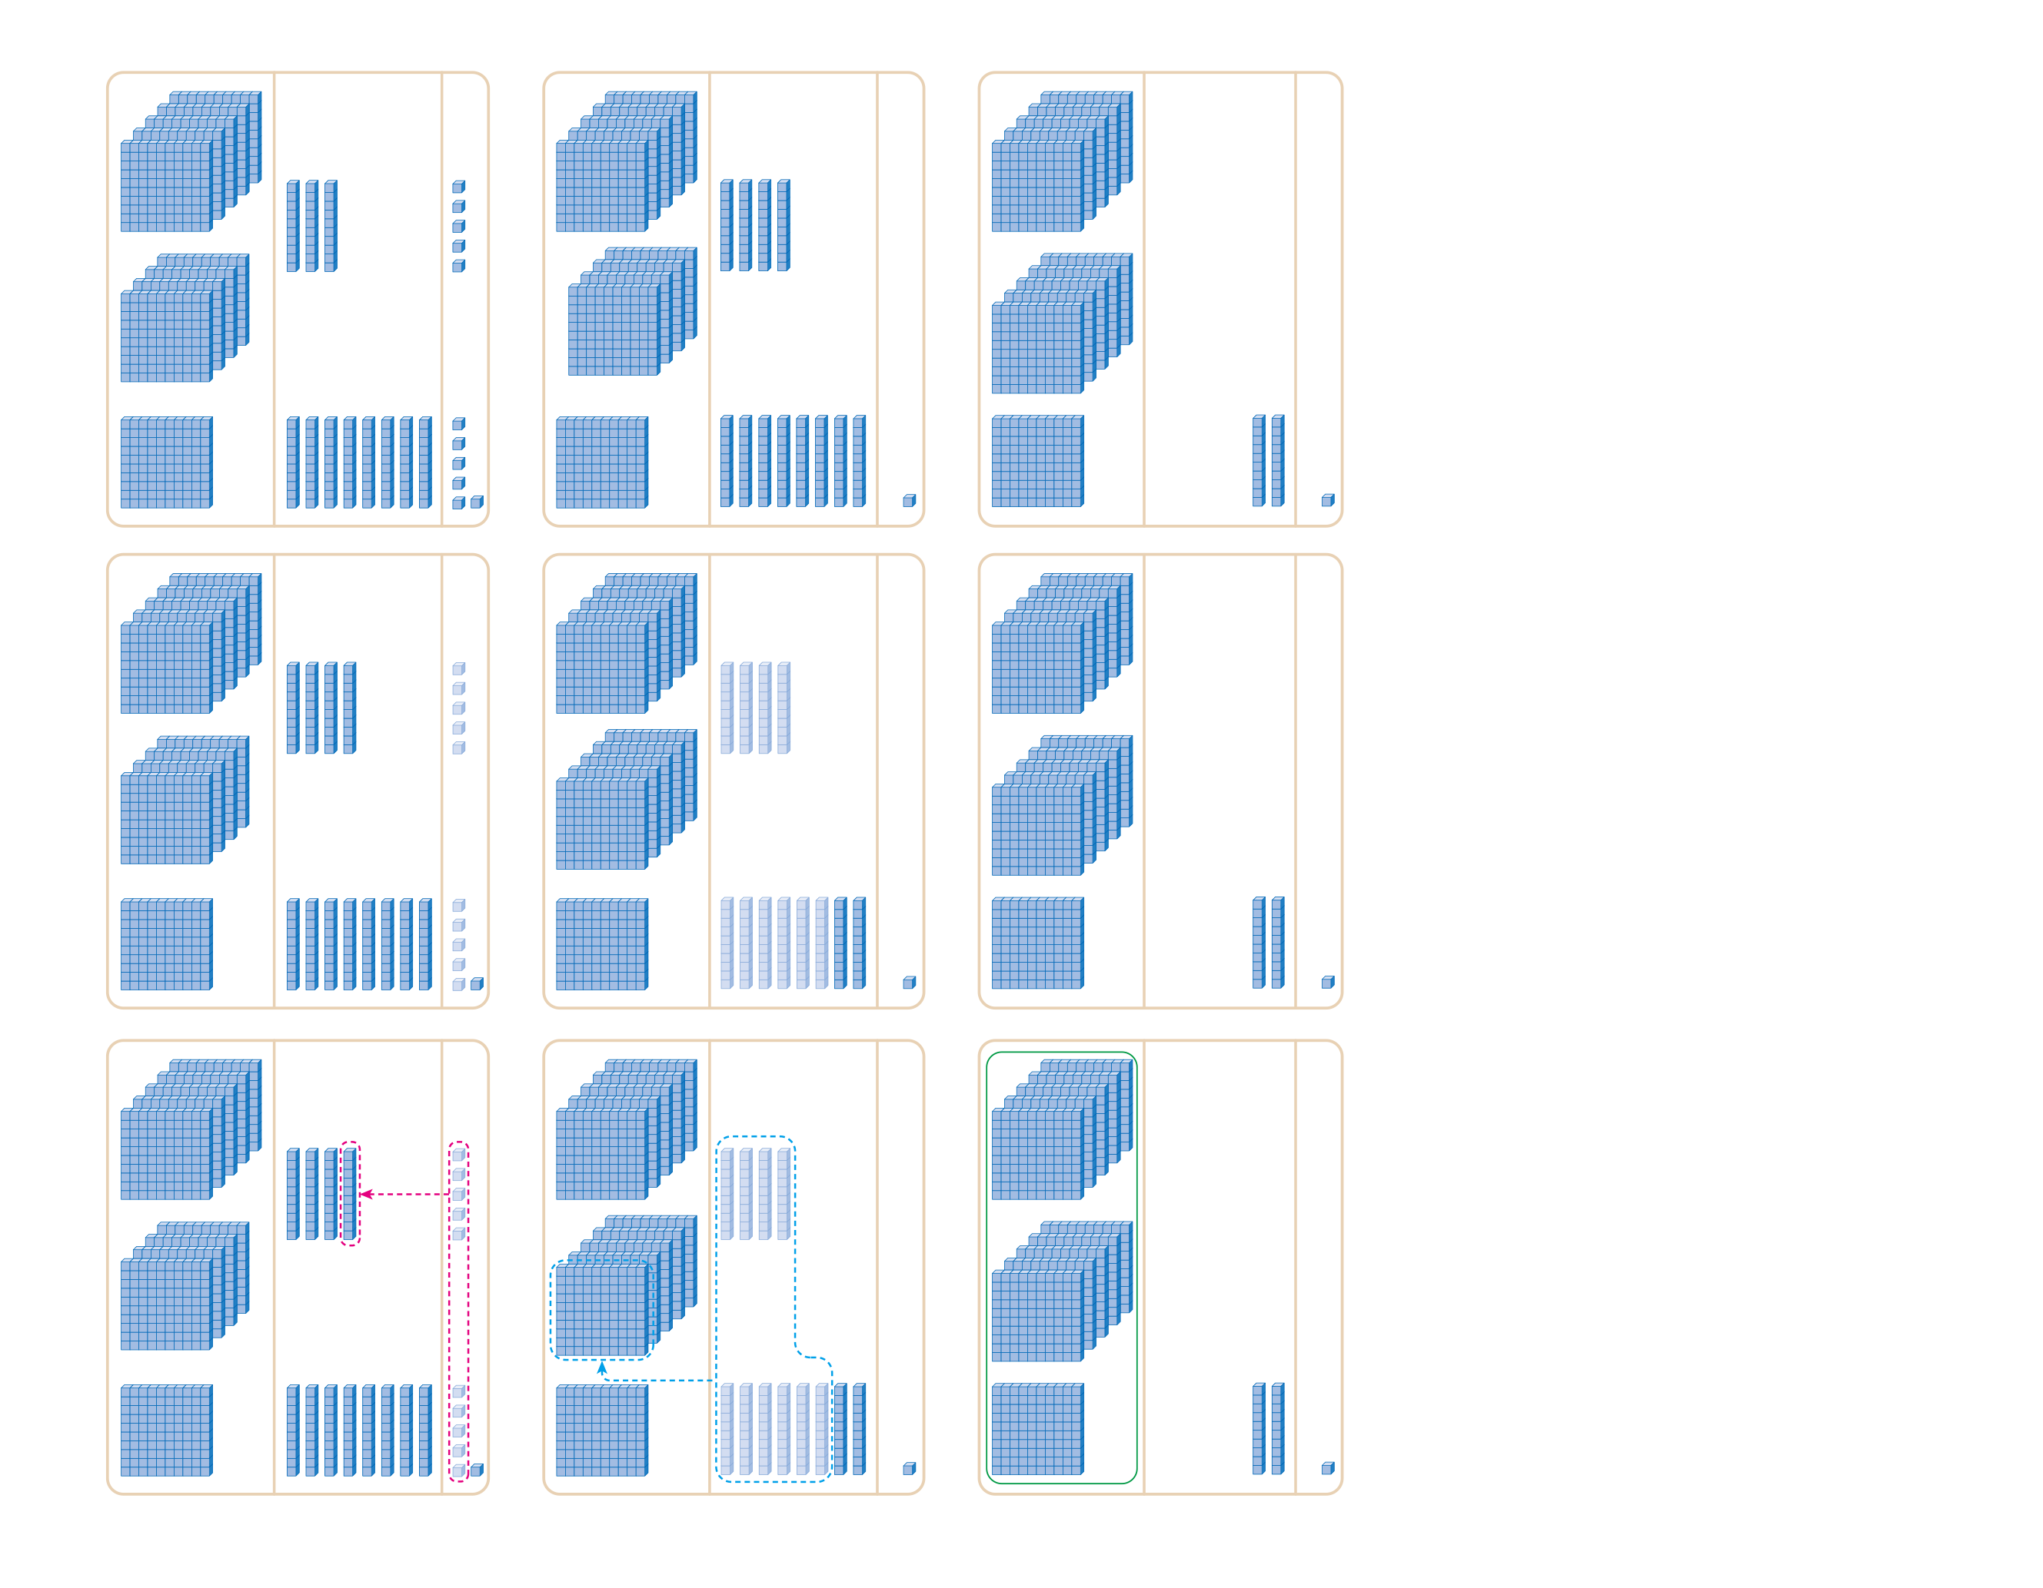
935+186을 어떻게 계산하면
되는지 알아보기
일 모형끼리 더하면 일 모형은 몇 개인가요?
11개입니다.
일 모형이 11개가 되면 어떻게 해야 할까요?
일 모형이 10개가 되면 십 모형 1개로 바꿉니다.

Slide 13
935+186을 어떻게 계산하면
되는지 알아보기
십 모형끼리 더하면 십 모형은 몇 개인가요?
12개입니다.
십 모형이 12개가 되면 어떻게 해야 할까요?
십 모형이 10개가 되면 백 모형 1개로 바꿉니다.

Slide 14
935+186을 어떻게 계산하면
되는지 알아보기
백 모형끼리 더하면 백 모형은 몇 개인가요?
11개입니다.
백 모형이 11개가 되면 어떻게 해야 할까요?
백 모형이 10개가 되면 천 모형 1개로 바꿉니다.
935+186은 얼마인가요?
1121입니다.

Slide 15
935+186을 어떻게 계산하면
되는지 알아보기
세로 계산으로 계산하는 방법을 알아보세요.
계산하는 방법을 말해 보세요.
일의 자리에서 받아올림이 있으면 십의 자리에 받아올려 계산하고, 십의 자리에서 받아올림이 있으면 백의 자리에 받아올려 계산하고, 백의 자리에 받아올림이 있으면 천의 자리에 받아올려 계산합니다.

Slide 16
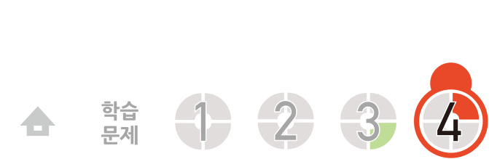
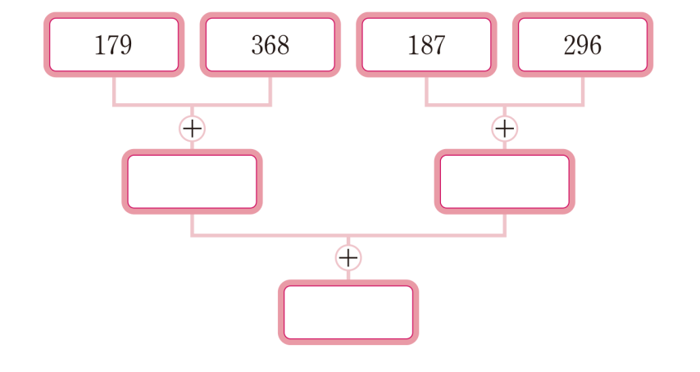
(세 자리 수)+(세 자리 수) 익히기
두 수를 더해 계산해 봅시다.
547
483
1030

Slide 17
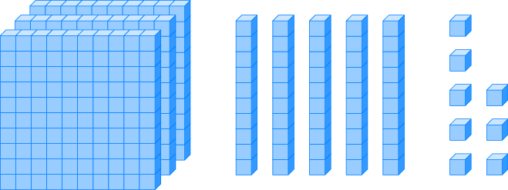
문제 1. 수 모형이 나타내는 수보다 264 큰 수를 구해 보세요.
358+264=622
622
( )

Slide 18
문제 2. 계산해 보세요.
1 5 6
2 6 8
5 8 4
4 7 6
＋
＋
4 2 4
1 0 6 0
327 + 495
= 822
603 + 497
= 1100

Slide 19
문제 3. 도영이네 학교 도서관에는 동화책이 769권, 위인전이 437권 있습니다. 도서관에 있는 동화책과 위인전은 모두 몇 권일까요?
769+437=1206(권)
( ) 권
1206

Slide 20

4
차시
덧셈을 해 볼까요(3)
다음 시간에 배울 내용 알아보기
5차시
뺄셈을 해 볼까요(1)

